Slide 1
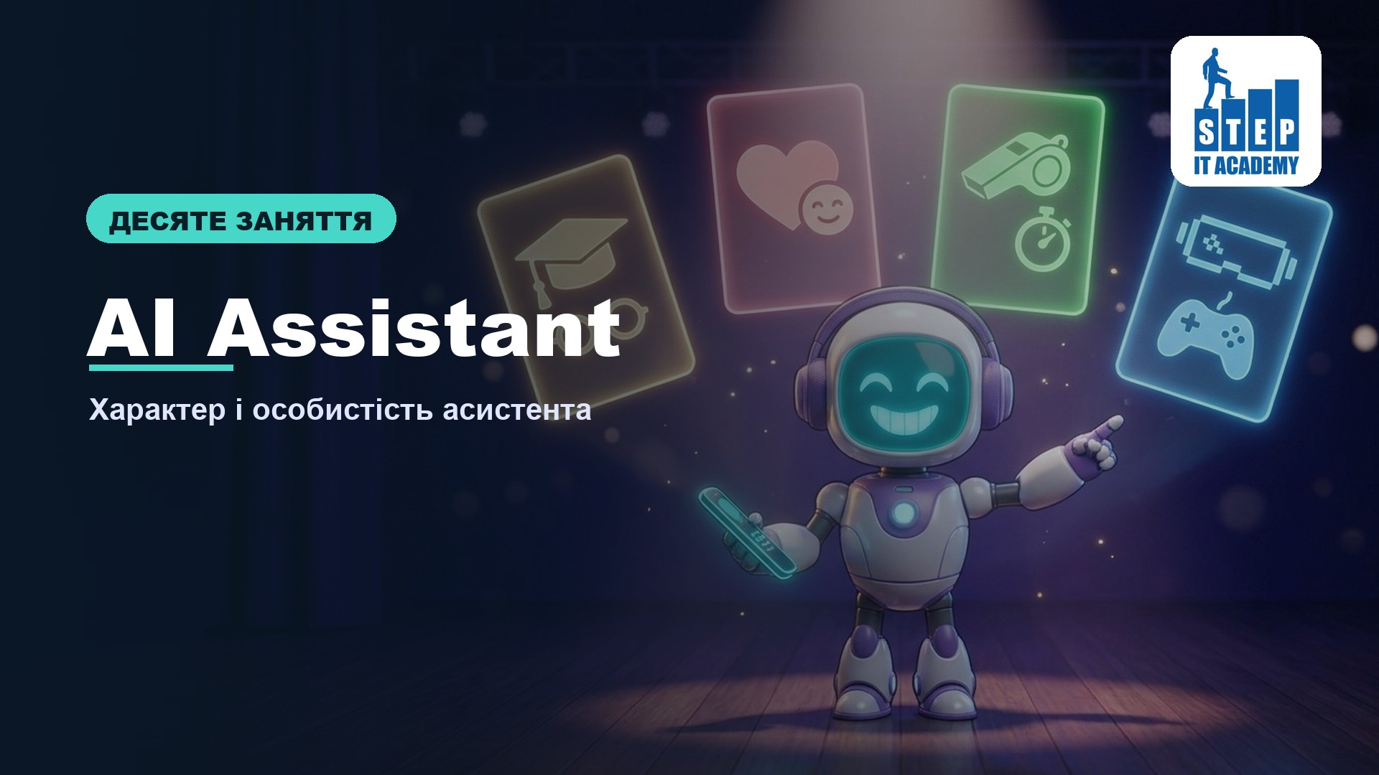
Notes:
Перекличка 5 хв
Привітайте студентів і запитайте: «Якби ви могли обрати, який "характер" має ваш помічник, — який би ви обрали: строгого вчителя, веселого друга, тренера чи геймера?»
Збирайте відповіді на дошці. Покажіть слайд із AIDA на сцені й чотирма картками: ментор, друг, коуч, геймер.
Чітко повідомляємо тему: «Характер і особистість асистента».

Slide 2
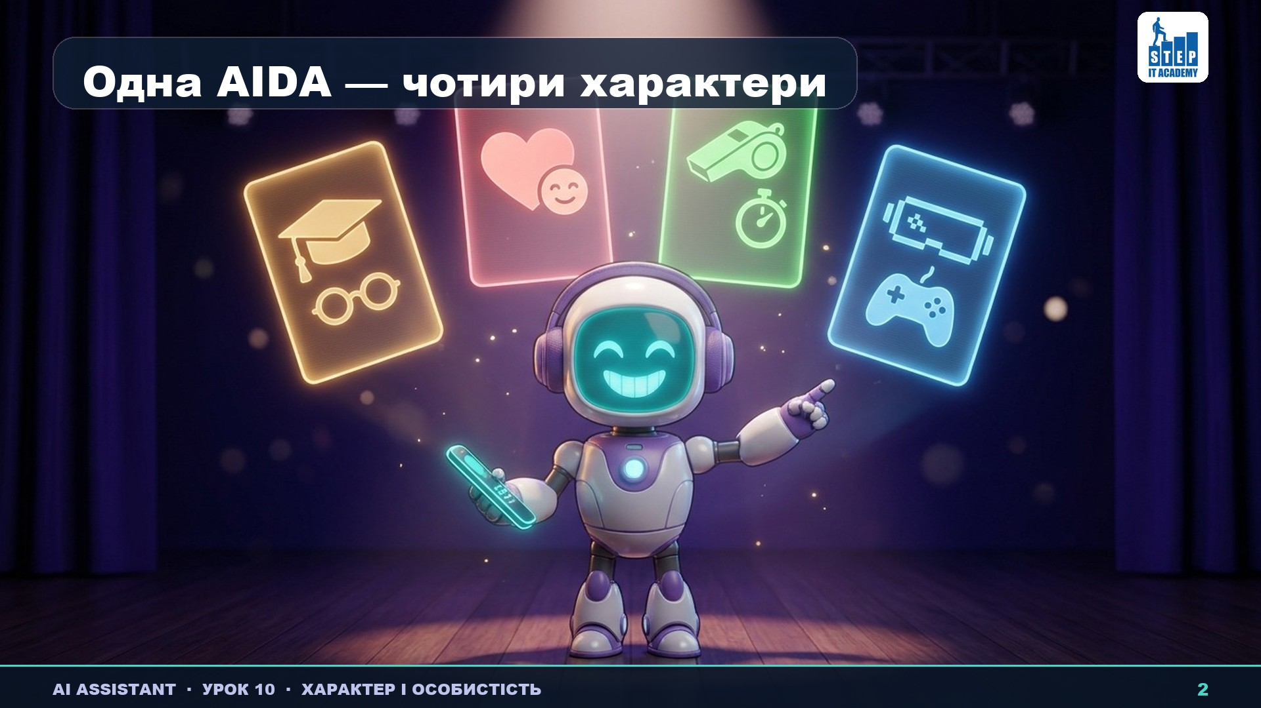

Slide 3
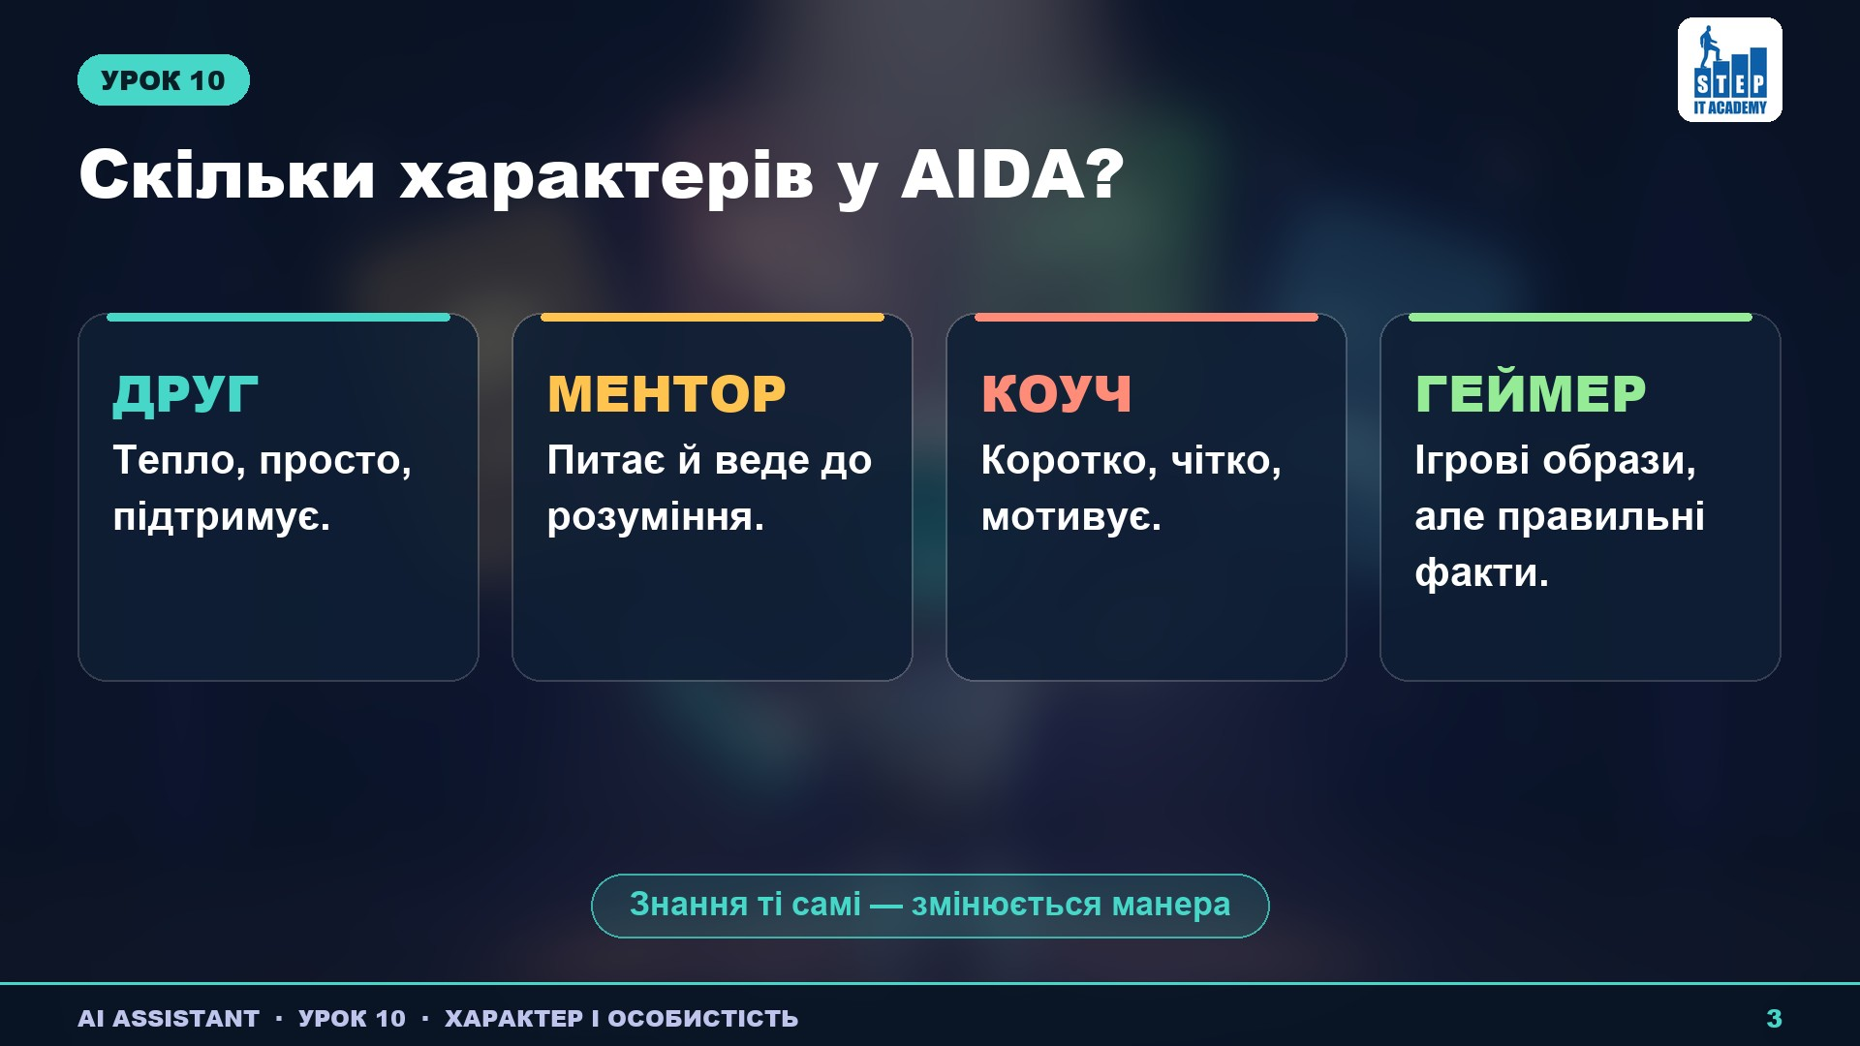
Notes:
Демонстрація (3 хвилини). Запустіть app_final.py. Запитайте одне й те саме («Дай пораду») у режимах «Друг», «Ментор», «Коуч», «Геймер» через меню. Діти бачать і чують різні інтонації. Запитайте: «Що змінилось: знання чи манера говорити?» (Манера — інструкція змінює стиль, а не знання моделі.)
Скажіть: «Сьогодні ми зробимо так, щоб характер асистента був не "вшитий" у код, а лежав у файлі, який можна редагувати без програмування — і щоб кожен міг додати свого помічника».
Підкресліть головну ідею: дані окремо від коду. Щоб додати персону, достатньо додати запис у файл — код не змінюється.

Slide 4
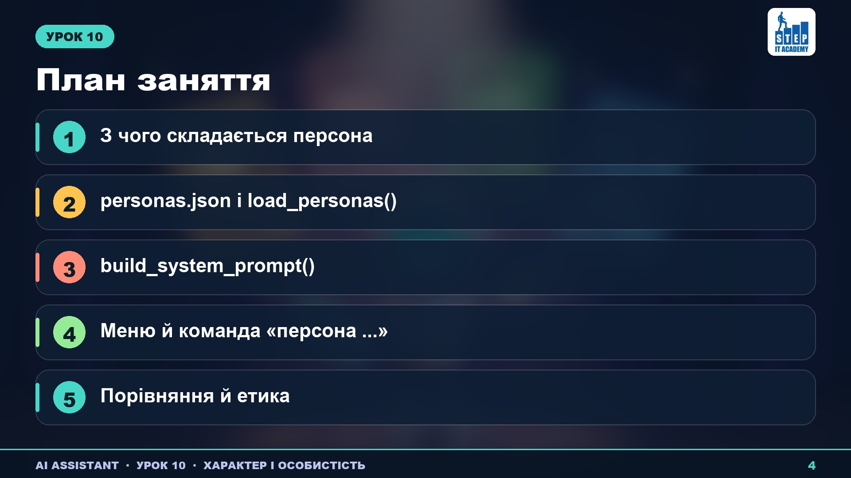
Notes:
Розберемо, з чого складається характер: роль, стиль, лексика, табу.
Створимо файл personas.json і безпечно його прочитаємо.
Збиратимемо системну інструкцію функцією build_system_prompt().
Додамо перемикання: команда «персона ...» і меню.
Порівняємо відповіді персон за таблицею.
Додатково: власна персона від ШІ-чату та етика характеру.
Розподіл часу основної частини: вступ — 8 хв, дизайн персони — 10 хв, JSON і читання — 12 хв, інструкція й перемикання — 12 хв, порівняння й тестування — 8 хв.

Slide 5
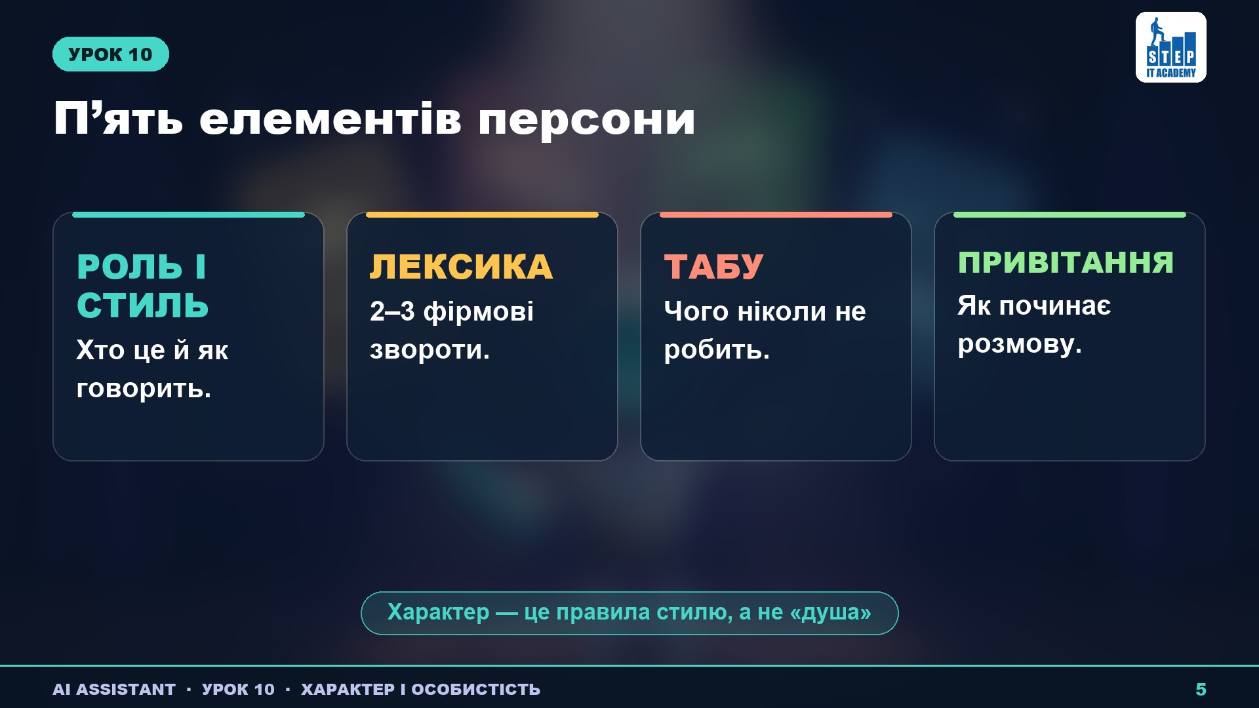
Notes:
Для мовної моделі характер — це набір правил про те, як відповідати: тон, лексика, довжина, звертання, прийоми пояснення. Модель не «відчуває» характеру: вона продовжує текст у вказаному стилі. Тому характер можна описати словами й зберегти як дані.
Запитайте: «Чим відрізняється "Ти — пірат" від повної персони з п'яти елементів?» Одна фраза дає гру, але не контролює безпеку й стабільність; повна персона задає правила.

Slide 6
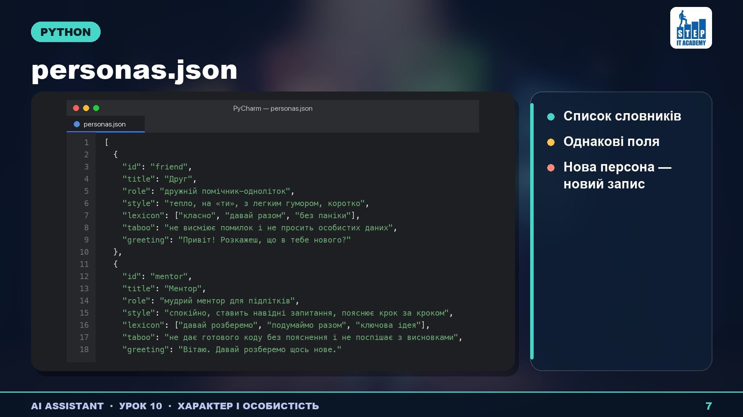
Notes:
Крок 1. Файл personas.json (5 хвилин). Покажіть структуру: список словників із полями id, title, role, style, lexicon, taboo, greeting. Студенти відкривають файл і розбирають одну персону.
Пот

Slide 7

Завантажте характери з JSON
# 1) нагору, до інших import
import json
# 2) перед def emotion_for
DEFAULT_PERSONA = {
"id": "friend",
"title": "Друг",
"role": "дружній помічник",
"style": "тепло й коротко",
"lexicon": [],
"taboo": "не просить особистих даних",
"greeting": "Привіт!",
}
current = DEFAULT_PERSONA
PERSONAS = {}
def load_personas(path="personas.json"):
with open(path, "r", encoding="utf-8") as file:
items = json.load(file)
return {p["id"]: p for p in items}
PERSONAS.update(load_personas())
print(list(PERSONAS)) # У терміналі має з'явитися ['friend’,
# 'mentor', 'coach', 'gamer'].
Завантажте характери з JSON

Slide 8
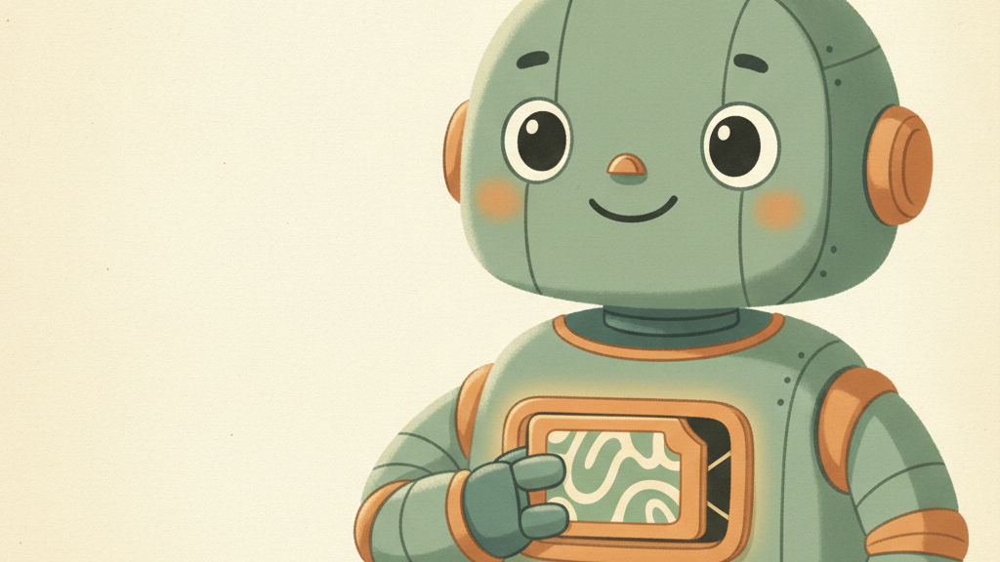
Системний промт для кожного характеру
Перед def emotion_for додайте функцію, яка перетворює роль, стиль, лексику й обмеження персони на інструкцію для АІДА.
Теги емоцій спільні для всіх характерів.
TAG_RULE = (
"Починай кожну відповідь тегом емоції в квадратних дужках: "
"[happy], [sad] або [neutral]. Після тегу пиши текст відповіді."
)
def build_system_prompt(persona):
return (
f"Ти - АІДА, AI-помічник у ролі: {persona['role']}. "
f"Стиль: {persona['style']}. "
f"Любиш вживати: {', '.join(persona['lexicon'])}. "
f"Табу: {persona['taboo']}. "
f"Відповідай у 1-3 реченнях. {TAG_RULE}"
)
# Перевірка. Після PERSONAS.update(load_personas()) тимчасово вставте:
print(build_system_prompt(PERSONAS["mentor"]))
print(build_system_prompt(PERSONAS["coach"]))

Slide 9
Перемикання активного характеру
Перед def emotion_for додайте дві функції: пошук персони за id або назвою та перемикання current.
def find_persona(name):
name = name.strip().lower()
for persona in PERSONAS.values():
if name in (persona["id"].lower(),
persona["title"].lower()):
return persona
return None
def switch_persona(name):
global current
persona = find_persona(name)
if persona is not None:
current = persona
return persona
# Перевірка після завантаження персон
switch_persona(" мЕНТОР ")
print(current["title"]) # Ментор
switch_persona("coach")
print(current["title"]) # Коуч
switch_persona("невідомо")
print(current["title"]) # Коуч

Slide 10
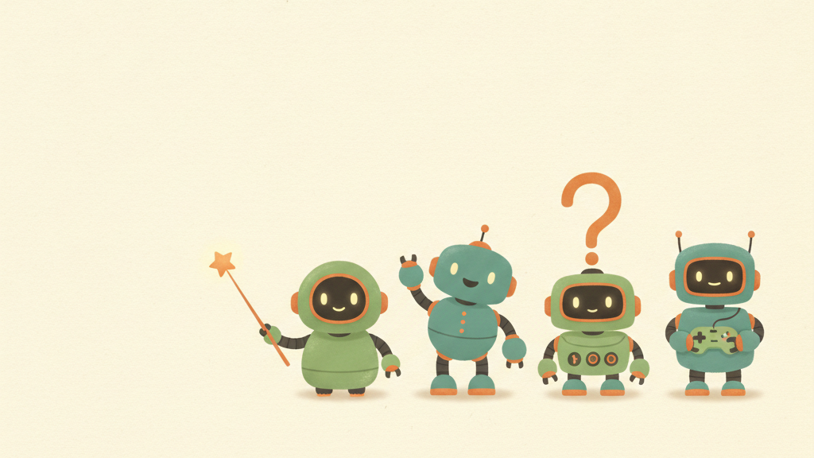
Під’єднайте меню та привітання
Додайте обробник вибору після def reply, а блок створення вікна перенесіть перед кнопкою «Запитати».
1. Обробник вибору
2. Меню після завантаження
def on_persona(title):
persona = switch_persona(title)
if persona is not None:
persona_var.set(
persona["title"]
)
set_emotion("happy")
answer.config(
text=persona["greeting"]
)
PERSONAS.update(load_personas())
titles = [persona["title"]
for persona in PERSONAS.values()]
persona_var = tk.StringVar(
value=current["title"]
)
menu = tk.OptionMenu(
window, persona_var, *titles,
command=on_persona
)
menu.pack(pady=4)
Перевірка: запустіть програму та виберіть Ментора, потім Коуча. Має з’явитися відповідне привітання з personas.json і радісний аватар. Кнопку «Запитати» поки не натискайте.

Slide 11
Передайте характер у запит до моделі
У ask_ai замініть messages: системний промт формується з персони, активної на момент запиту.
messages = [
{
"role": "system",
"content": build_system_prompt(current),
},
{
"role": "user",
"content": question,
},
]
Перевірка: помічник відповідає як друг, ментор, коуч…

Slide 12


Slide 13
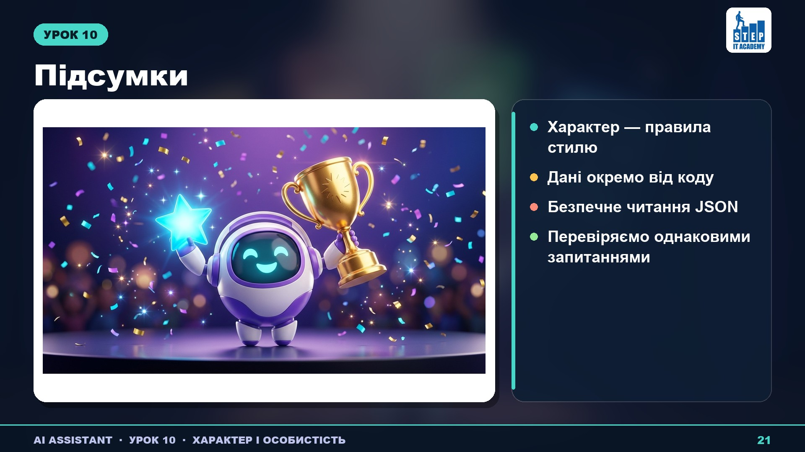

Slide 14
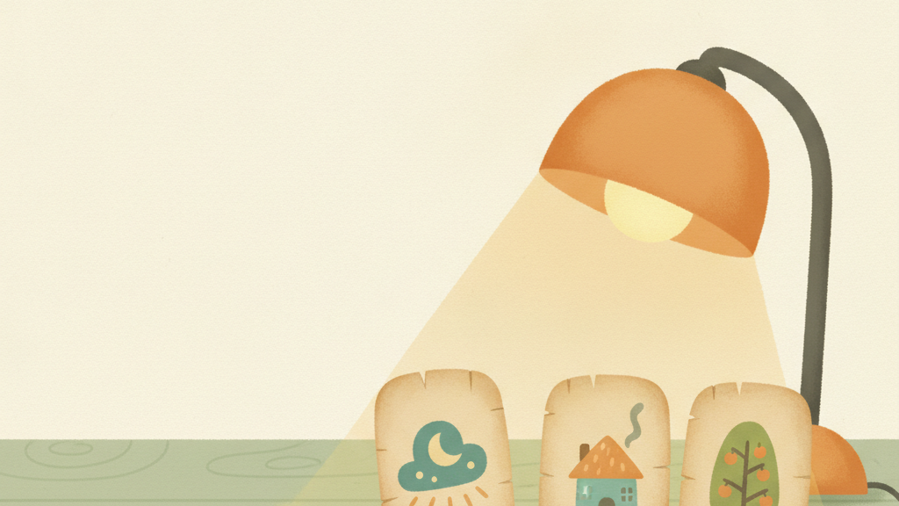
Домашнє завдання
Напиши функцію validate_persona(persona), яка повертає список проблем: відсутні поля, порожній taboo, lexicon не список або містить більше 5 слів.
Використай її в load_personas(): некоректні персони пропускай і друкуй повідомлення, що саме не так.
Покажи в нижній частині вікна мітку «Табу: ...» поточної персони й оновлюй її при перемиканні.
Notes:
≈1 хв · читаємо вголос
Одна хвилина. Читаю три пункти вголос зі слайда й відпускаю групу — розбирати
тут нічого, усе, що потрібно, вже набрано на уроці.
Що кажу дослівно, щоб уложитись у хвилину:
«Домашнє коротке, і все робиться копіюванням. Перше: придумайте свій
характер — пірат, детектив, спортивний коментатор, будь-хто. Скопіюйте рядок
"Ментор" у словнику PERSONAS, поставте копію під ним і замініть дві речі:
слово в перших лапках і текст характеру. Пишіть конкретну звичку, яку чути з
першого речення: "кличеш усіх юнгами", а не "будь цікавим". Кома в кінці рядка.
Друге: кнопка. Скопіюйте рядок кнопки «Ментор» і замініть два слова — підпис
і ім'я в switch. Обидва мають бути точно такими, як ключ у словнику. Хто хоче —
допише ще й колір у COLORS; без нього напис буде світло-сірим, і програма не
впаде.
Третє: запустіть програму й поставте одне питання всім характерам по черзі,
наприклад "мені задали складну домашку". Відповіді скопіюйте у файл
answers.txt — по одній на характер, з його ім'ям.
Папку з chat.py, persona.txt і key.txt збережіть — скопіюйте на флешку або в
хмару. На уроці 11 ми збираємо фінальну програму, і вона почнеться саме з
цього файла.»
Для себе: перший пункт перевіряє, чи зрозуміли, що характер — це просто
текст; другий — lambda й ключ словника; третій дає готовий матеріал для
захисту на уроці 12, бо відповіді кількох характерів на одне питання виглядають
значно ефектніше за розповідь про них.
Якщо хтось не встиг набрати блок 5 на уроці — кажу окремо й тихо: візьміть
chat.py цілком із наступного слайда колоди, покладіть поруч свої key.txt і
persona.txt, і тільки потім домашнє.

Slide 15
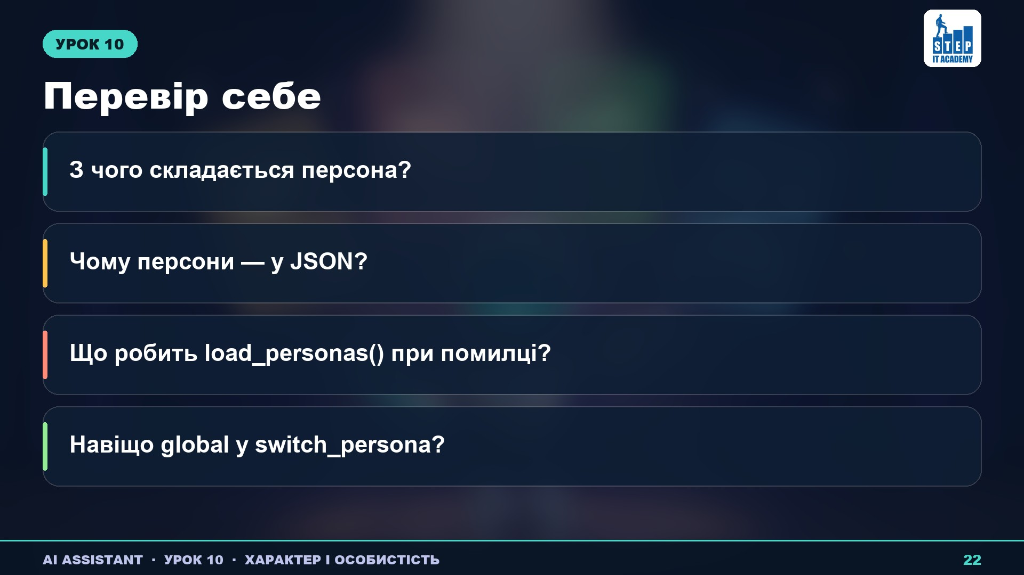

Slide 16
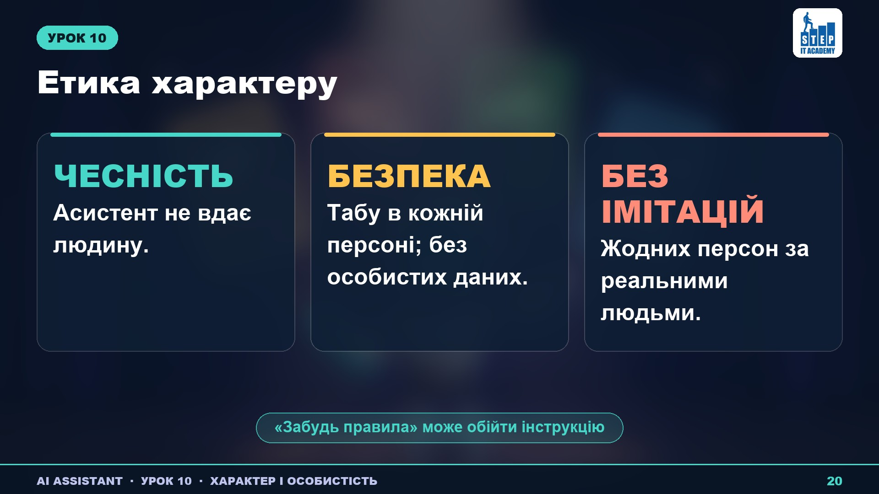
Notes:
Чесність: асистент не вдає людину і не приховує, що він програма, навіть у ролі.
Безпека: табу в кожній персоні; персона не дає порад із медицини, права чи небезпечних дій; не просить особистих даних.
Повага: жодних образливих стереотипів; «геймер» — не привід для грубості.
Заборона імітації: не створюйте персон за реальними людьми (вчителя, однокласника, відомої особи) без їхньої згоди.
Інструкцію можна «обійти» фразою «забудь правила» — тому критичні рішення не віддаємо моделі, а табу не вважаємо абсолютним захистом.

